Slide 1

Semana de la Familia 2023
PROVINCIA ECLESIÁSTICA DE MORELIA
Diócesis de Apatzingán, Morelia
Ciudad Lázaro Cárdenas, Tacámbaro y Zamora

Slide 2

Introducción
Por esta viva conciencia, quienes tenemos la responsabilidad del pastoreo de las familias en cada una de las Iglesias particulares que conforman la Provincia Eclesiástica de Morelia, la Semana de la Familia es un momento de gran importancia; cada año esperamos con gozo el momento de su realización, porque de ese modo, además de afirmarnos como apóstoles de las familias y de reforzar nuestras estructuras evangelizadoras, llegamos a un significativo número de personas y de familias de nuestras comunidades.
Quienes formamos parte de la Iglesia tenemos conciencia de la importancia de la familia y de la misión que Dios le ha encomendado en el mundo actual. Sabemos que es la célula básica constitutiva de nuestra sociedad, la escuela de valores que nos puede ayudar a construir un sólido humanismo, el santuario donde se cuida y se promueve la vida o la pequeña Iglesia doméstica en la que se ha de cultivar y vivir la fe.

Slide 3
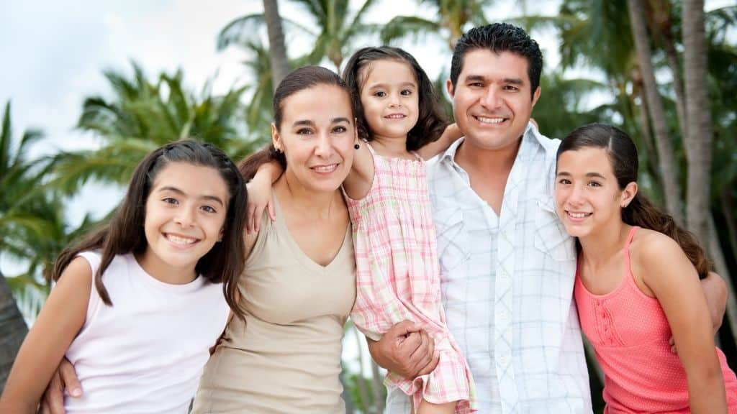
La Semana de la Familia quiere ser un ejercicio de las respuestas que deberíamos tener permanentemente ante los embates que, en las últimas décadas, ha tenido que librar la familia, de frente a las propuestas de las ideologías de nuestra época, que no solo han intentado ponerla en segundo o tercer plano, sino que de una manera definitiva han querido destruirla.
Por todo lo anterior, es importante para nosotros, los coordinadores de esta dimensión pastoral, continuar haciendo una propuesta temática que responda a las necesidades de las familias de nuestro tiempo.

Slide 4
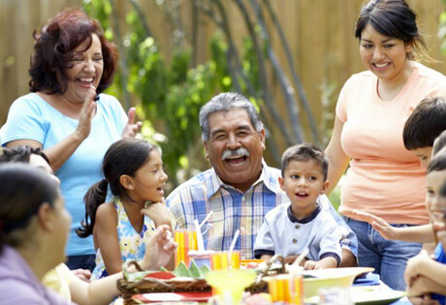
Queremos en esta ocasión hacer un acercamiento al tema de la familia como el espacio y ambiente privilegiado para la formación afectiva de las personas. nuestro punto de partida es la consideración sobre la integralidad y pluridimencionalidad de la persona (primera catequesis), para poder plantear, en vías de la madurez personal, la necesidad de aprender a expresar y manejar nuestras emociones de una manera sana (segunda catequesis), solo así estaremos en posibilidades de vivir una sexualidad al servicio del amor (tercera catequesis) y será posible ver enriquecidas desde la vida afectiva, tanto a las familias como a la sociedad (cuarta catequesis), y podremos así encaminarnos por el mismo sendero a la meta de la santidad (quinta catequesis).

Slide 5

La comprensión y la asimilación de la estructura metodológica (Ver, Juzgar, Actuar, Evaluar y Celebrar), sobre la cual han sido elaboradas cada una de las cinco catequesis que ofrecemos en este subsidio, es sumamente importante para estudiarlas y comprenderlas con eficacia, de tal manera que puedan impactar nuestra vida personal, familiar, eclesial y social.
El anexo de los cantos y el anexo de la Oración para la semana de la Familia, pretenden facilitarnos y poner a la mano los elementos con que podemos darle frescura al ejercicio de las catequesis.

Slide 6
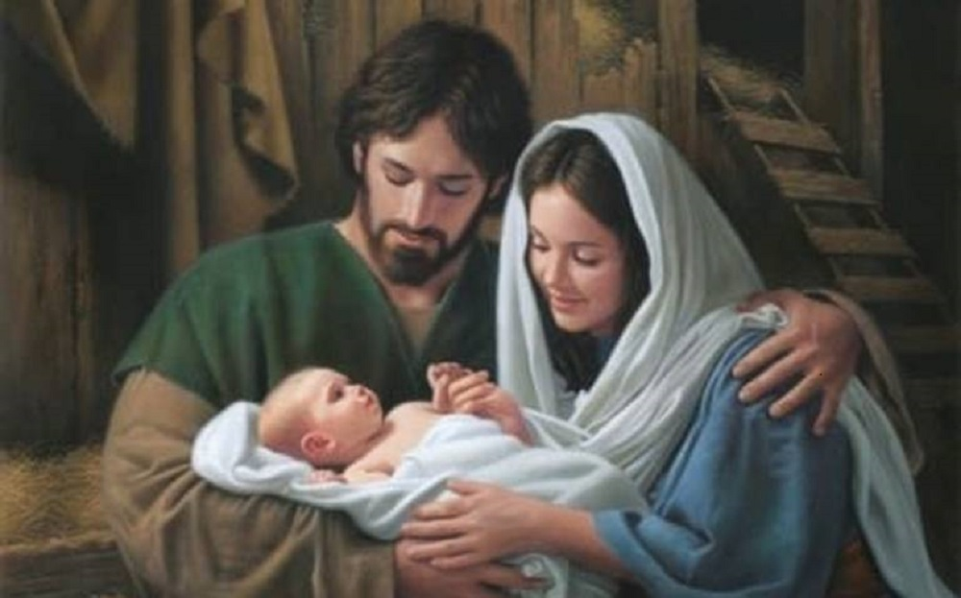
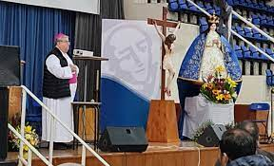
Dimensión de Pastoral Familiar
Provincia Eclesiástica de Morelia.
Agradecemos la comprometida e invaluable participación de todos los agentes de pastoral que hacen llegar el presente subsidio a las familias y pedimos a Dios nuestro Señor por la intercesión de la Sagrada Familia de Nazaret, que retribuya la generosidad con la que colaboran.

